Slide 1
Programme: une nouvelle toilette dans les ménages
le besoin
la technologie
pourquoi c’est important
votre rôle

Slide 2
Le défi à relever
2 milliards de personnes sans accès aux toilettes sûres et propres
1 million de décès évitables chaque année
Notes:
Il existe un lien entre l’assainissement efficace, d’une part, et une meilleure santé, la sécurité et les moyens d’existence, d’autre part. Cependant, à l’heure actuelle, plus de deux milliards de personnes dans le monde n’ont pas d’accès aux toilettes sûres et propres, laquelle situation entraîne plus d’un million de décès évitables chaque année.

Slide 3
Une solution
ISO 30500 est un document technique qui comporte des cahiers de charges pour un nouveau produit sous forme de toilette de ménages neutre en matière de choix technologiques
non raccordé à un réseau d’égouts ou à un système de drainage
déclenche le traitement des déchets de façon automatique
Notes:
Un système d’assainissement autonome est un dispositif de toilette doté d’unités de traitement d’intégrées préfabriquées. Quoiqu’il puisse paraitre compliqué , il s’agit d’un système facile d’utilisation et peut-être même plus convivial que les systèmes en usage actuellement.
L’interface amont de la toilette reste inchangée, qu’il s’agisse de toilettes à la turque, de toilettes à l’occidentale ou tout autre genre de toilette.
L’interface aval d’un système d’assainissement autonome collecte, achemine et traite entièrement les matières entrant dans le système pour favoriser une réutilisation ou une élimination en toute sécurité des produits sortants solides, liquides ou gazeux.
Ce système n’est pas raccordé à un réseau d’égouts ni à un système de drainage. Par conséquent, on a pas besoin d’eau pour tirer la chasse ni de latrine septique ou de fosse à vidanger.

Slide 4


Les normes d’assainissement expliquées en 2 minutes
English
Français
Português
中文
Notes:
Veuillez visionner un clip vidéo de 2 minutes expliquant les normes d’assainissement dans votre langue de prédilection :
Sanitation Standards Explained in 2 Minutes (English Subtitles) https://www.youtube.com/watch?v=DhNaJqEZvoM&feature=youtu.be
Normes d'assainissement en 2 minutes (sous-titres Français) https://www.youtube.com/watch?v=Gxl_DB-peqc
Normas de saneamento em 2 minutos (legendas em Português) https://www.youtube.com/watch?v=zxv-7lPT1xQ
Sanitation Standards Explained in 2 Minutes (Chinese subtitles)/ 两分钟了解卫生标准 （中文字幕）https://www.youtube.com/watch?v=ASPT3YMJdNo ou https://v.youku.com/v_show/id_XNDc4MzA0OTkyOA==.html?spm=a2hbt.13141534.app.5~5!2~5!2~5~5~5!2~5~5!2~5!2~5!2~5~5~A
Prière de visionner tous les clips vidéo ici : https://www.youtube.com/user/ansidotorg/playlists?view=50&sort=dd&shelf_id=5

Slide 5
Comment fonctionne ce système?
Généralement, l’interface amont ressemble beaucoup à un système de toilette traditionnel
L’interface aval traite des produits entrants au moyen d’une gamme de procédés biologiques, chimiques ou physiques bien avancés
Notes:
Dans la plupart des cas, l’interface amont ressemble beaucoup à un système de toilette traditionnel (urinoir, cuvette pour s’accroupir, cuvette pour s’asseoir); l’utilisateur ne se rendra pas compte du fait que l’interface aval fait autre chose que ce qu’elle fait d’ordinaire.
Toutefois, l’interface aval est très sophistiquée. Elle traite les produits entrants (excréments, urines, menstrues, papier toilette, eau de rinçage anal) au moyen d’une gamme de procédés biologiques, chimiques ou physiques (par ex. digestion anaérobie et aérobie, combustion, désinfection électrochimique, membranes).
Certains systèmes utilisent l’un de ces procédés et/ou technologies tandis que d’autres en conjuguent plusieurs.

Slide 6
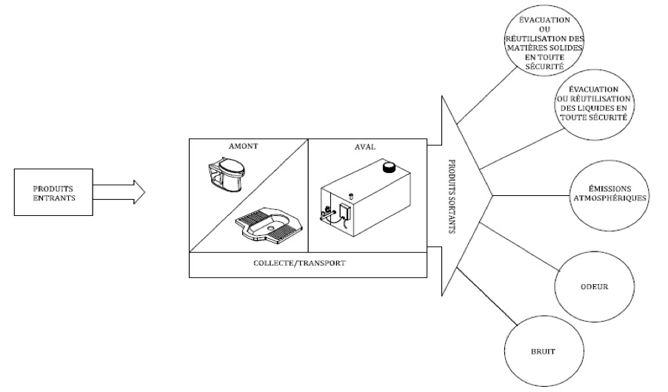
Notes:
Concept d’un système d’assainissement autonome tel qu’illustre dans la norme ISO 30500.

Slide 7
Une option pour tous
Les systèmes d’assainissement autonomes proposent une solution durable et pratique pour les situations où les systèmes d’assainissement collectif conventionnels ou d’autres solutions d’assainissement non collectif ne sont pas réalisables
toilettes publiques
parcs nationaux
bâtiments écologiques
communautés rurales
centres urbains
zones d’habitations spontanées
Notes:
Les systèmes d’assainissement autonome (SAA) et la norme ISO 30500 peuvent être bénéfiques à toutes nos communautés
Dans les communautés à revenu élevé, un SAA constitue une solution durable par rapport aux systèmes communément utilisés qui entraînent des gaspillages en termes de surconsommation d’eau et d’électricité
Dans les communautés à faible revenu, ces systèmes peuvent constituer une solution plus sûre et hygiénique sans être sous alimentation énergétique ou raccordés aux égouts

Slide 8
Un consensus mondial
48 pays se sont associés pour passer la norme en revue
  Secteur manufacturier
  Gouvernements
  Universitaires
  ONG
La norme ISO 30500 a été révisée en 2025
Notes:
ANSI a contacté l'ISO pour entamer ce processus d’élaboration d'une norme internationale pour les systèmes d'assainissement durable et autonome (lequel processus est finalement devenu ISO 30500) en 2016.
Suite à l’élaboration de la norme par un comité d'experts (PC 305) – regroupant des représentants du secteur manufacturier, des gouvernements, du monde universitaire et des ONG – provenant du monde entier, les essais de prototypes ont commencé en Afrique du Sud à l'Université du KwaZulu-Natal en 2017. Ces prototypes, qui visent à répondre aux critères de performance et d’essais au titre de l’ISO 30500, ont également fait l’objet d’essais en Inde et en Chine.
Depuis 2018, l'ANSI plaide pour la promotion de la reconnaissance nationale de cette norme. ANSI reconnaît l'incroyable potentiel que revêtent les normes d'assainissement autonome quant à la transformation des communautés à travers le monde. Veuillez contacter ANSI ou votre organisme national de normalisation si vous avez des questions sur les normes relatives à l’assainissement autonome.

Slide 9
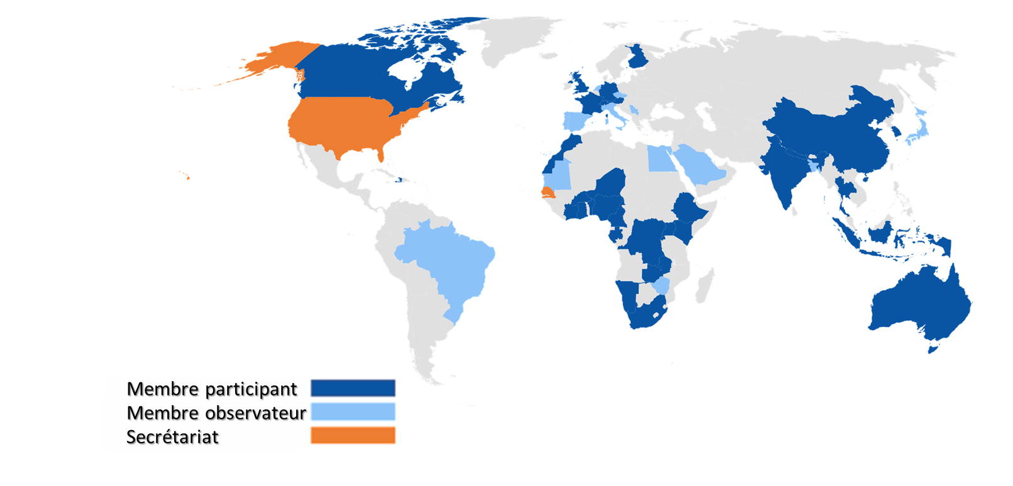
Membres du comité de projet 305, représentant 48 pays

Slide 10

Qu’est-ce qu’une norme, et quels sont ses avantages pour la filière de l’eau et l’assainissement dans le monde ?
English
Français
Português
中文
Notes:
Veuillez visionner un clip vidéo, dans votre langue de prédilection, pour voir dans quelle mesure les normes peuvent améliorer l’eau, l’assainissement et l’hygiène :
What’s a Standard, and How Does it Benefit Global Water and Sanitation? (English Subtitles) https://www.youtube.com/watch?v=tH-UzBsslSc
Qu’est-ce qu’une norme et quels sont ses avantages pour le secteur de l’eau et l’assainissement (sous-titres Français) https://www.youtube.com/watch?v=UEJhNzE-p-I
Que é uma Norma e como beneficia a água e o saneamento global? (legendas) https://youtu.be/zxv-7lPT1xQ
What’s a Standard, and How Does it Benefit Global Water and Sanitation? // 什么是标准， 它对于全球水和卫生有何益处？（中文字幕）https://www.youtube.com/watch?v=5W4FvUuEjoE ou https://v.youku.com/v_show/id_XNDc4MzAyMjEzMg==.html?spm=a2hbt.13141534.app.5~5!2~5!2~5~5~5!2~5~5!2~5!2~5!2~5~5!2~A
Prière de visionner tous les clips vidéo ici : https://www.youtube.com/user/ansidotorg/playlists?view=50&sort=dd&shelf_id=5

Slide 11
Spécifications ISO
Indices de qualité
rejets solides et liquides
émissions atmosphériques, d’odeurs et de bruits
Critères pour la production
sécurité
fonctionnement
exploitabilité
fiabilité
facilité de maintenance
compatibilité au regard des objectifs de protection de l’environnement
Notes:
Pour répondre aux exigences de la norme, les prototypes et les produits devront se conformer aux seuils de qualité applicables aux rejets solides et liquides, aux odeurs, aux émissions atmosphériques ainsi qu’aux nuisances sonores. Ils répondront également à certains critères relatifs, notamment, à la sécurité, au fonctionnement, à l’exploitabilité, à la fiabilité, à la facilité de maintenance ainsi qu’ à la compatibilité par rapport aux objectifs de protection de l'environnement.

Slide 12
Une norme pour quoi faire?
Un outil pour les décideurs qui œuvrent en faveur des systèmes d’assainissement plus durables
  faciliter l’innovation
  briser les barrières au commerce sur les marchés internationaux
  conserver l’eau précieuse
  réaliser les ODD
  stimuler l’émancipation économique
Notes:
L’adoption de la norme ISO 30500 a plusieurs avantages pour [insérer le nom de votre pays].
Elle peut entrainer des économies de temps et d’argent : les décideurs n’auront pas à dépenser des ressources financières pour s’assurer de la sécurité des produits et les fabricants auront à leur disposition des orientations leur permettant de créer des produits conformes aux normes internationales, ce qui favorisera l’accès au marché.
Les régulateurs et les gouvernements seront à même de puiser dans une source d’information et d’expérience constamment mise à jour et de se doter ainsi du système le plus efficace qui soit.

Slide 13
Une norme pour quoi faire?
Des lignes directrices pour la généralisation de la fabrication, la commercialisation et le déploiement de la technologie dans les endroits où l’on a le plus besoin
  servir de référentiel pour s’assurer de la qualité et de la sécurité
  accroître la productivité et l’efficacité
  réduire le gaspillage et les erreurs
  réduire les coûts
Notes:
Une norme permet d’accroître la capacité des entreprises à fabriquer, à commercialiser et à déployer la technologie à grande échelle. Elle facilitera, par ailleurs, le commerce international en utilisant un système universellement reconnu et en tirant parti de la confiance à l’endroit du label ISO.

Slide 14
Une norme pour quoi faire?
Une toilette sûre, fiable et hygiénique pour les familles et les communautés
Notes:
Les utilisateurs finaux de ces toilettes auront la garantie d’une expérience fiable, sûre, hygiénique et inodore, qui peut même permettre de créer des sous-produits réutilisables par la communauté.

Slide 15

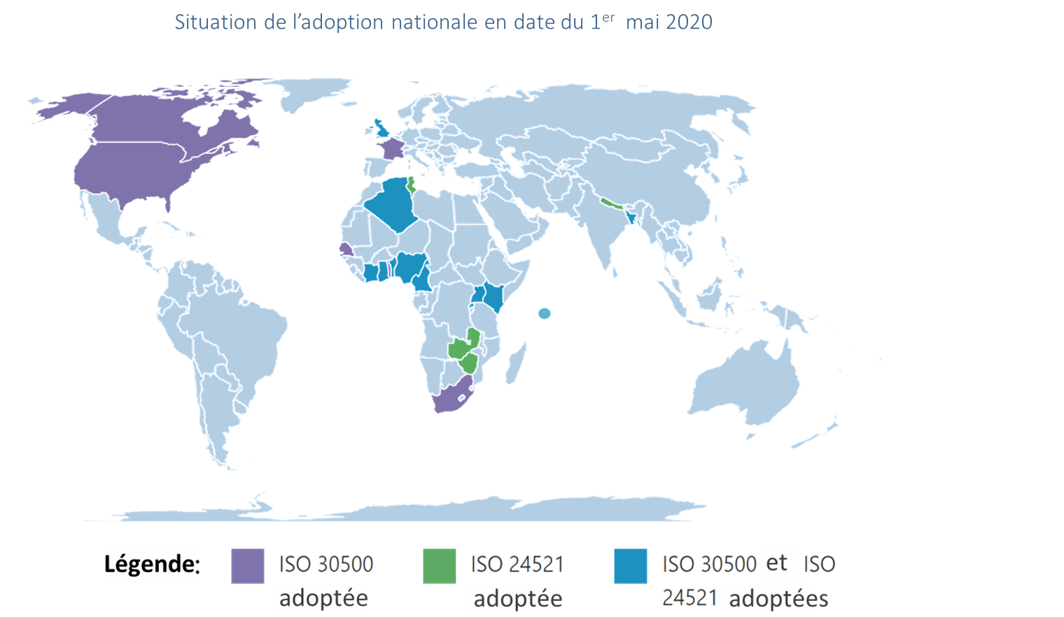
Les adoptions nationales au titre des normes
ISO 30500 & ISO 24521
Situation de l'adoption national en date du juin 2026
Notes:
Veuillez visiter https://sanitation.ansi.org/Standard/StandardAdoptionMap pour voir la dernière carte en date

Slide 16
Votre rôle & les prochaines étapes
Comment pouvez-vous œuvrer en faveur de l’adoption et de l’utilisation des normes?
identifier les principales normes, règlementations ou lois d’assainissement déjà en vigueur
comprendre le processus qui mène à l’adoption nationale dans le cadre d’une norme internationale
abriter un atelier national en vue de sensibiliser les acteurs dans votre pays ou au sein de votre communauté
recueillir des idées auprès des principaux acteurs et obtenir leur adhésion
monter des formations à l’intention du personnel œuvrant dans le secteur WASH

Slide 17
ANSI est là pour vous accompagner
partenariats et réseautage
accompagnement technique sur mesure en vue de l’adoption
accompagnement soutenu et suivi pour appuyer la mise en œuvre et l’utilisation
apport de supports additionnels pour la sensibilisation et la formation

Slide 18
ISO 30500
dignité
progrès
prospérité
https://sanitation.ansi.org/
sanitation@ansi.org

